Slide 1

420-W45-SF Installation de serveurs et de services
Claude Roy et Jean-Pierre Duchesneau
Serveur Web Nginx

Slide 2
Les filtres de traitement
Bloc de type location, dans un bloc server
Associe des traitements aux URIs (Uniform Ressource Identifier) demandé par le client
S’applique à tous ou partie de l’URI
Correspond à un et un seul URI ou à un ensemble
Syntaxe souple et puissante :
Expression régulières de Perl

Slide 3
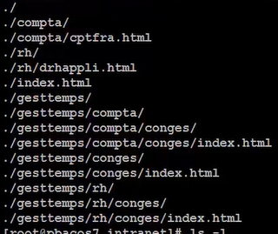
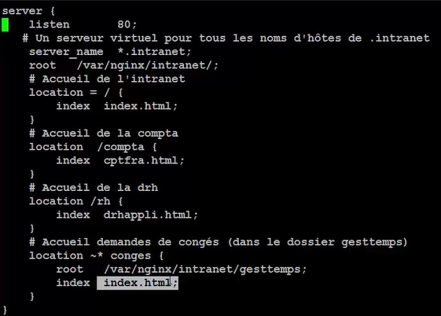
Les filtres de traitement
Arborescence
de :
Syntaxe :
location Expression_Selection{
Directives
}
Exactement la chaine
Chaine débutant par
Tilde = Expression régulière
Indépendante de la case.
Peux importe ou.

Slide 4
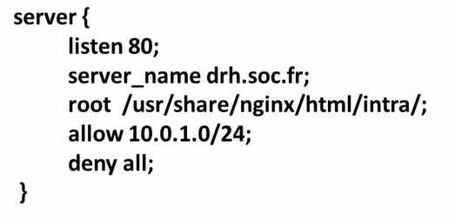
Contrôle d’accès utilisateur
Contrôle par adresse IP -> Module de base ngx_http_access
Autorise ou interdit l’accès
Directives allow et deny

Slide 5
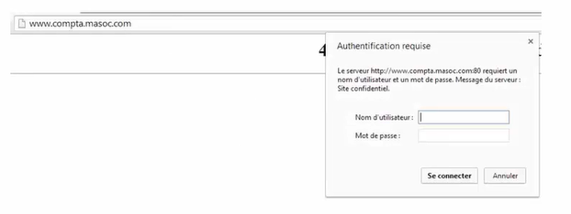
Contrôle d’accès utilisateur
Contrôle par authentification locale -> Module de base ngx_http_auth_basic
Utilise une base de compte locale htpasswd
Directives auth_basic et auth_basic_user_file

Slide 6
Contrôle d’accès utilisateur
Contrôle par authentification LDAP
Via PAM (Pluggable Authendication Module)
Ou module tierce partie ngx_http_auth_pam

Slide 7
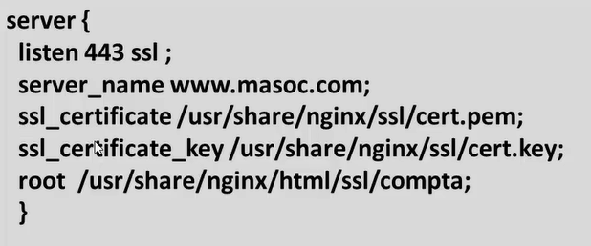
Utilisation de SSL

Slide 8
Reverse proxy
Cas de figure :
Nginx devant un apache déjà configurer
idée : Nginx gestion des pages statiques Apache traite le CGI, dans une configuration existante.
Déclarer le serveur cible : directive proxy_pass
Sélectionner les demandes à rediriger
Utiliser un bloc location avec expression régulière
Utiliser la directive try_files

Slide 9
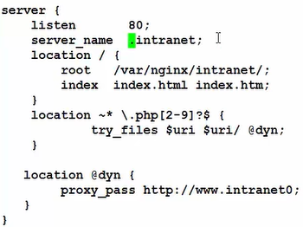
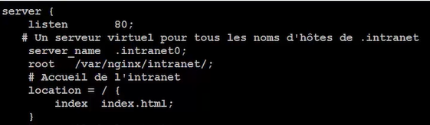
Reverse proxy
Nginx (reverse proxy)
Srv destination
Si non vas chercher @dyn Bloc de location nommé
Si non vérifie si ce qui est demandé est un répertoire.
Essai de trouver la page demandé
Si l’URI correspond à l’expression régulière j’applique la directive try_files

Slide 10
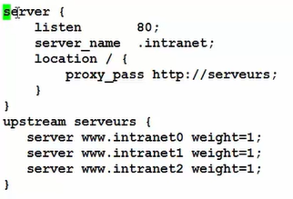
Répartir la charge
Permet la redondance et la répartition de charge
Créer un bloc upstream
Utiliser une grappe de serveurs
Serveurs au pluriels
Défini dans le bloc
upstream
Charge = ou non

Slide 11
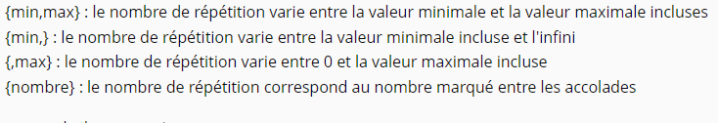
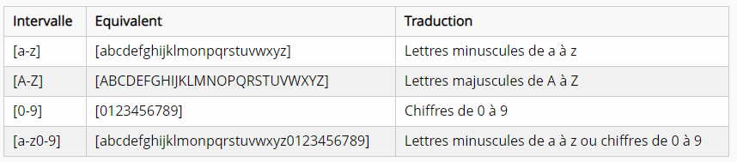
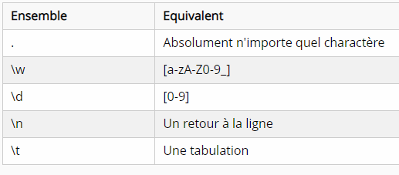
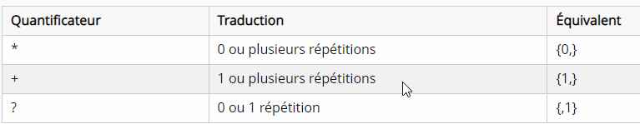
Expressions régulières
~ | Expression régulière | * | indépendant de la case
^ | début de chaine | $ | fin de chaine
| | ou | . | le point représente n'importe quel caractère
\ | échappement | ^Bonjour|revoir$ | les occurrences du mot Bonjour se trouvant au début du texte et du mot revoir se trouvant à la fin
{min;max} {nombre} | Quantificateur | johndoe\.[a-z]{2,3}

Slide 12
Site Web de référence
https://nginx.org/
https://hub.docker.com/_/nginx
regex_names (nginx.org)
Tutoriel pour maîtriser les expressions régulières (regex) (lucaswillems.com)

